Slide 1
Государственное казенное общеобразовательное учреждение Ленинградской области «Сланцевская школа – интернат, реализующая адаптированные образовательные программы» ГКОУ ЛО «Сланцевская специальная школа – интернат» 4 класс(ТМНР) 8 марта 2018-2019 учебный год Учитель начальных классов: Лапошко Е.П.

Slide 2
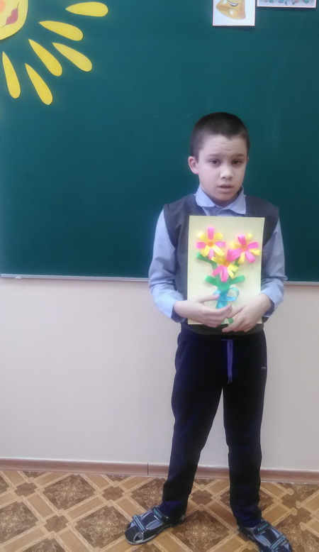
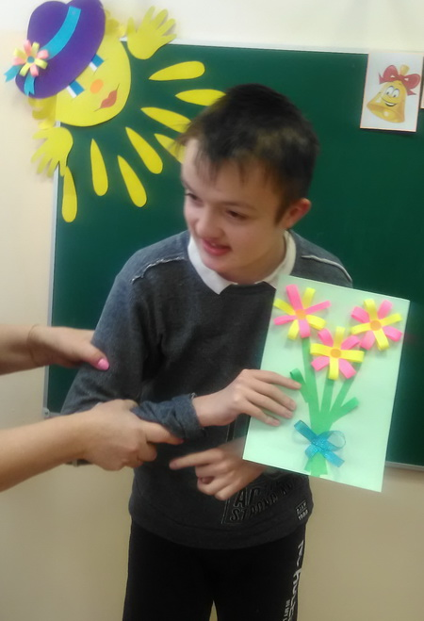
Подготовили праздничные открытки для поздравления любимых мамочек !!!!!

Slide 3
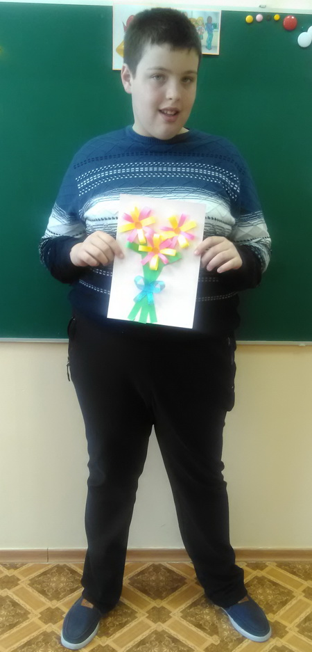
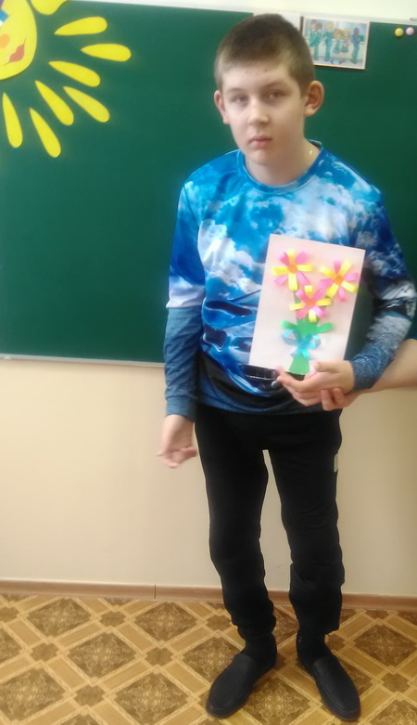

Slide 4
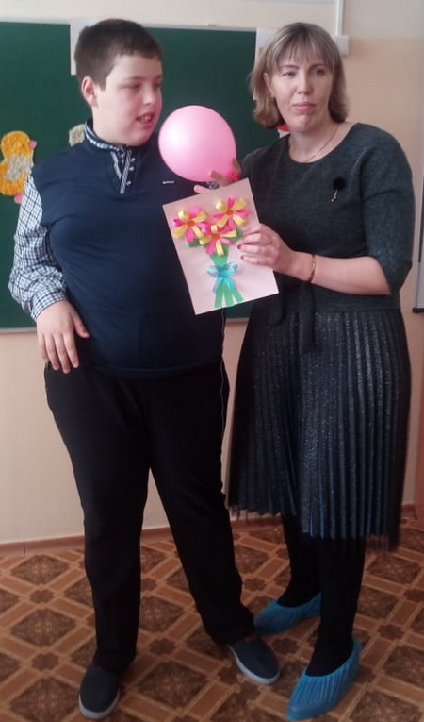
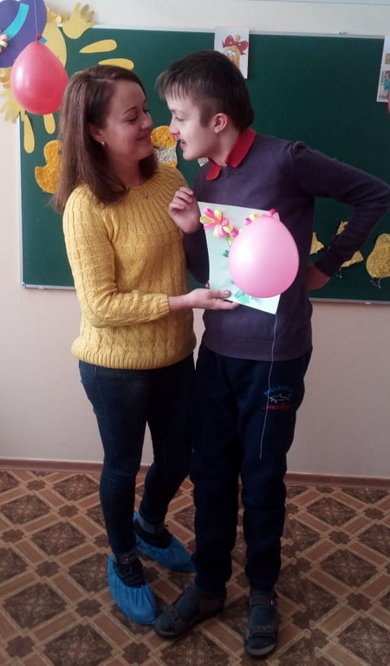
Поздравления...

Slide 5
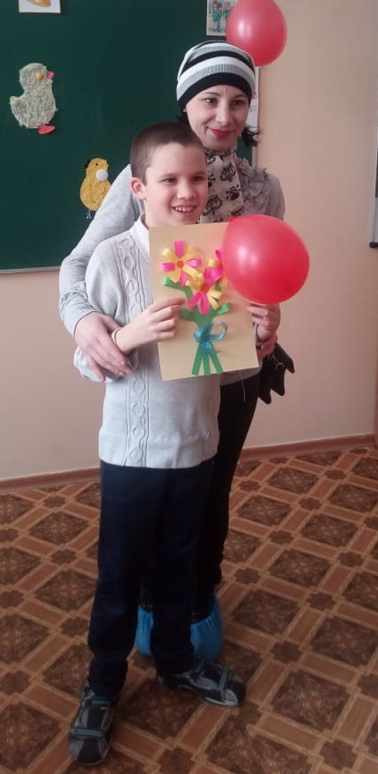
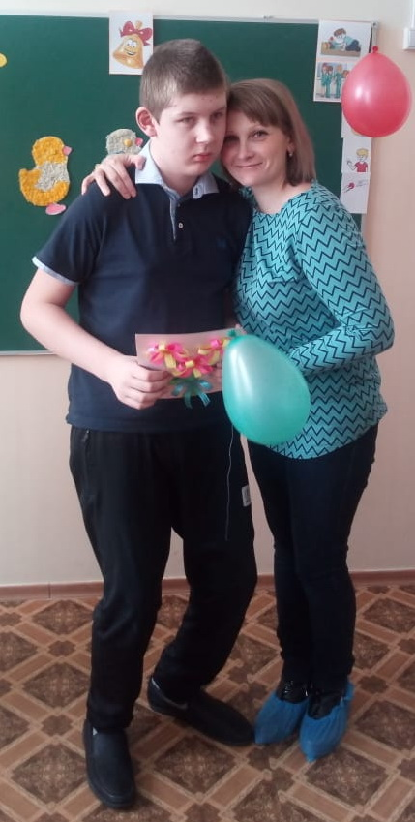

Slide 6
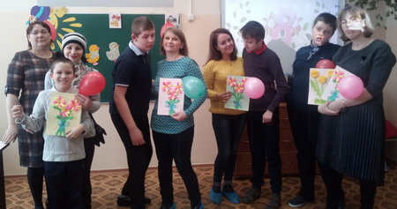
Наш 4 класс

Slide 7
